Slide 1

TỰ NHIÊN XÃ HỘI 1
ÔN TẬP CHỦ ĐỀ TRƯỜNG HỌC
( Tiết 2)
Notes:
Chào mừng các em học sinh đến với tiết học TNXH lớp 1. bài học ôn tập chủ đề trường học

Slide 2

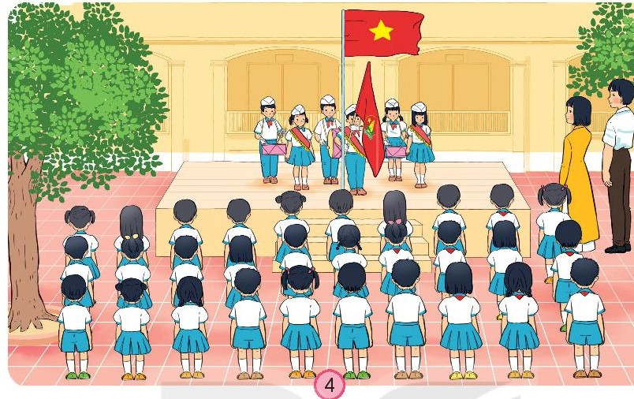
CHÀO CỜ

Slide 3

NGÀY HỘI ĐỌC SÁCH

Slide 4

ỦNG HỘ
CÁC BẠN LŨ LỤT

Slide 5

HOẠT ĐỘNG VẬN DỤNG
Notes:
Chúng ta cùng bắt đầu với hoạt động vận dụng nhé

Slide 6
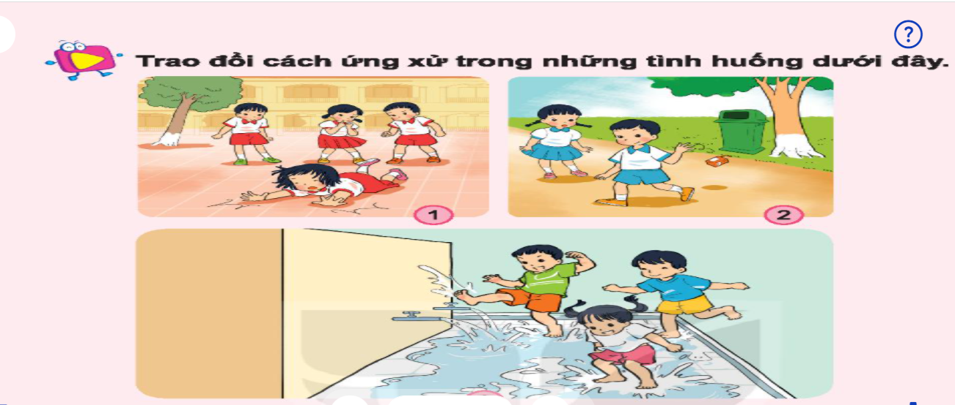
Notes:
Con hãy quan sat

Slide 7
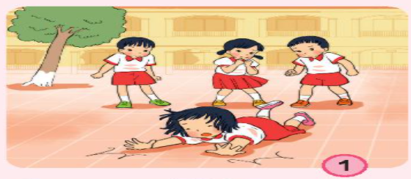
Con sẽ có
hành động gì?
Các bạn đứng nhìn vẻ lo sợ
Bạn nữ bị ngã
Notes:
Nhìn vào hình một bạn HS bị ngã trong khi các bạn HS đứng nhìn vẻ sợ hãi. Nếu là con, con có hành động gì?

Slide 8
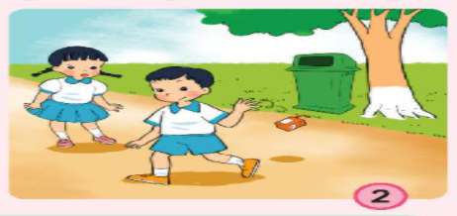
Con có làm như bạn không? Vì sao?
Bạn nam vứt rác bừa baĩ

Slide 9

Các bạn HS đang nghịch ngợm,
lãng phí nước
Con thấy các bạn làm vậy có đúng không?
Con sẽ nhắc nhở các bạn như thế nào?

Slide 10

Góc sáng tạo

Slide 11


Slide 12



CỦNG CỐ
BÀI HỌC

